Slide 1

Wahlpflichtfächergruppe II Kaufmännischer Zweig
#rbs

Slide 2


Warum Betriebswirtschaftslehre und Rechnungswesen? - BwR
Jeder Einzelne ist fast täglich in wirtschaftliche oder rechtliche Vorgänge eingebunden.

Slide 3

2 neue Fächer:
Betriebswirtschaftslehre/Rechnungswesen (BwR)
Wirtschaft- und Rechtslehre

Slide 4
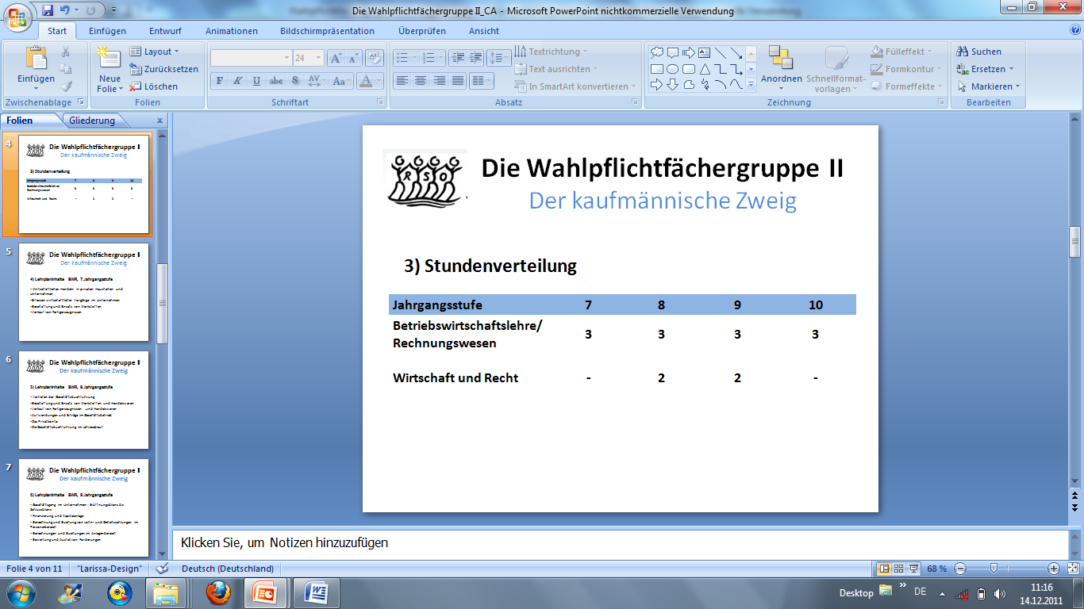
Anzahl der Unterrichtsstunden

Slide 5
Betriebswirtschaftslehre/ Rechnungswesen (BWR)
Wirtschaftliches Handeln in Familie und Unternehmen
Buchhalterische Vorgänge im Unternehmen:
Von der Eröffnungsbilanz bis zum Jahresabschluss
Auswertung von Unternehmensbilanzen
Kosten- und Leistungsrechnung in einem Fertigungsunternehmen
Kredite und Geldanlage

Slide 6
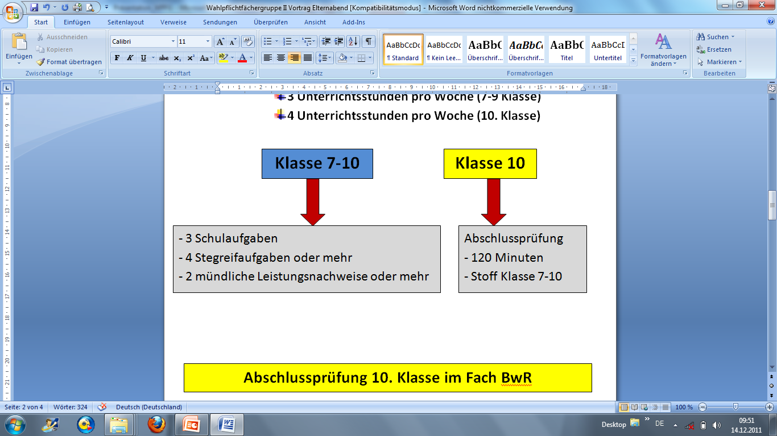
Leistungsnachweise im Fach BWR pro Schuljahr

Slide 7
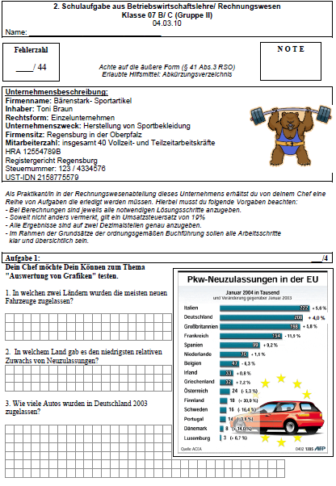
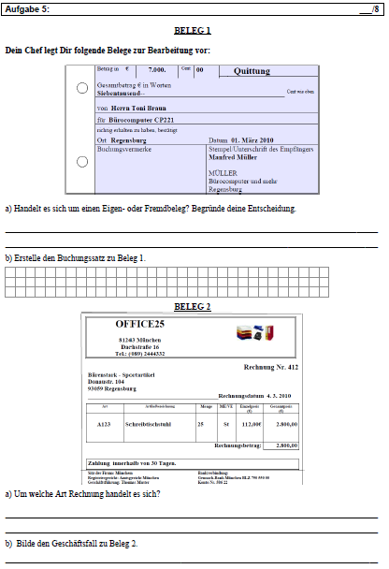
Auszug einer BWR Schulaufgabe

Slide 8

Wirtschafts- und Rechtslehre
Angebot und Nachfrage auf dem Markt
Soziale Marktwirtschaft
Recht: Privatrecht und Strafrecht
Geld- und Kapitalmarkt
Der Mensch in der Arbeitswelt
Berufsfindung und Berufsausbildung

Slide 9
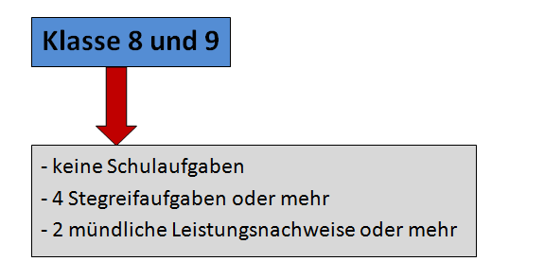
Leistungsnachweise im Fach WiR pro Schuljahr

Slide 10
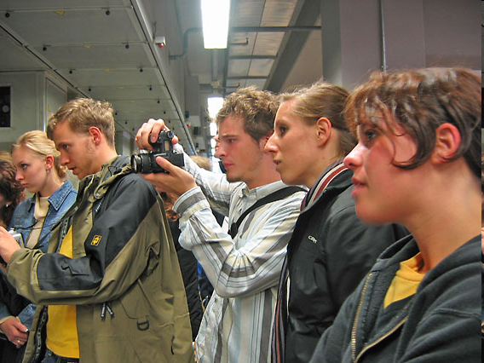
Praxisbezug
Betriebserkundungen (z. B. Stadtsparkasse)
Besuch von Gerichtsverhandlungen
Modellunternehmen im BwR-Unterricht

Slide 11
Für wen ist die Wahlpflichtfächergruppe II geeignet?
Konzentriertes, ausdauerndes Üben
Ständiges Wiederholen
Freude am Umgang mit Zahlen (Prozentrechnen!)
Sauberes und übersichtliches Arbeiten
Interesse an wirtschaftlichen Inhalten
Bereitschaft zum Auswendiglernen

